Slide 1
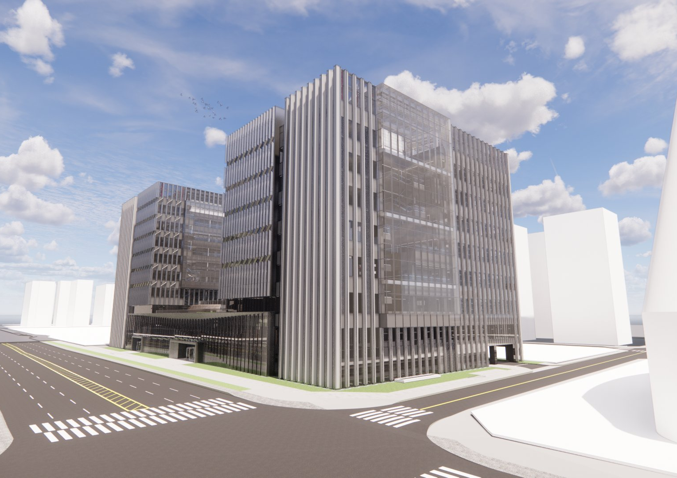

{%cover}
한독 · 제넥신 · 프로젠 연구소
{표지종류}
촬영 완료보고서
{촬영명}
제작사 : {제작사}
촬영 기간 : {촬영기간}
{#관리자있음}관리자 : {관리자}{/관리자있음}

Slide 2
촬영 개요
촬영 완료보고서 · 개요 안내
촬영종류 | {촬영종류} | 촬영명 | {촬영명}
제작사 | {제작사} | 관리자 | {관리자}
촬영 일시 | {촬영일시} | 촬영 기간 | {촬영기간}
보양 및 세팅 | {보양세팅} | 촬영 및 철수 | {촬영철수}
촬영 회차
총 {회차수}회차 · 이번은 {이번}번째 촬영
회차 | 촬영 일시 | 촬영 및 철수 | 관리자 | 비고
{#회차}{#now}{회차명} | {일시} | {철수} | {관리자} | 이번 촬영{/now}
{^now}{회차명} | {일시} | {철수} | {관리자} | {/now}{/회차}

Slide 3
촬영 완료보고서
촬영 기간 : {촬영기간}
촬영종류 | {촬영종류} | 촬영명 | {촬영명} | 제작사 | {제작사}
관리자 | {관리자} | 보양 및 세팅 | {보양세팅} | 촬영 및 철수 | {촬영철수}
{구역}
{쪽}
사진 없음
{%p1}
사진 없음
{%p2}
사진 없음
{%p3}
사진 없음
1
2
3
{%p4}
4
사진 없음
{%p5}
사진 없음
{%p6}
사진 없음
{%p7}
사진 없음
5
6
7
{%p8}
8
촬영 중 특이사항 · 비고
{#noteOk}{비고}{/noteOk}{^noteOk}해당 없음{/noteOk}

Slide 4
특이사항
촬영 기간 : {촬영기간}
촬영종류 | {촬영종류} | 촬영명 | {촬영명} | 제작사 | {제작사}
관리자 | {관리자} | 보양 및 세팅 | {보양세팅} | 촬영 및 철수 | {촬영철수}
사진 없음
{%s1}
사진 없음
1
{%s2}
특이사항 설명
2
{#specialOk}{특이설명}{/specialOk}{^specialOk}해당 없음{/specialOk}
사진 없음
{%s3}
사진 없음
3
{%s4}
4

